Slide 1

Муниципальное бюджетное образовательное учреждение детский сад № 5 «Родничок» комбинированного вида с. Сарыг-Сеп Каа-Хемского района Республики Тыва
Дистанционное обучение
VI неделя (8-14 апреля 2024г.)
Подготовительная к школе группа
Физическая культура
Подготовил:
руководитель физического воспитания
Чамзы Чингиз Хулер-оолович

Slide 2
Уважаемые родители! Во время деятельности с ребёнком сделайте, пожалуйста, фотографии. Отправить фотографии можно в группу или лично вашему воспитателю.

Slide 3
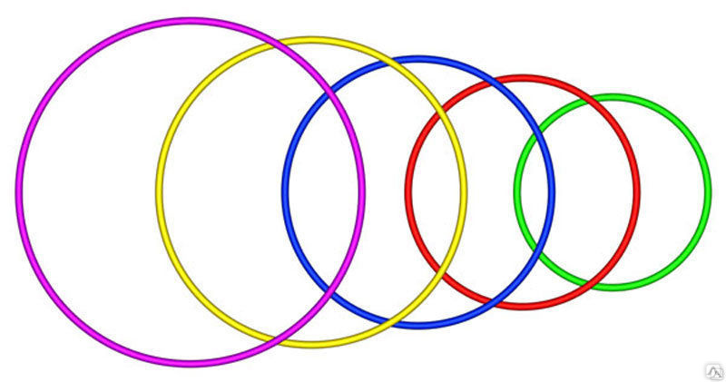
Упражнения с обручем: 1. И.п. – основная стойка, обруч в правой руке. 1 – мах обручем вперед; 2 мах обручем назад; 3 мах обручем вперед с передачей обруча в левую руку. То же левой рукой (6 раз). 2. И.п. –стойка ноги на ширине плеч, обруч вниз хватом с боков. 1 – обруч вверх, руки прямые; 2 – наклон туловища вправо (влево), обруч вправо; 3 – выпрямиться, обруч вверх; 4 – исходное положение (5-6 раз). 3. И.п. – основная стойка, обруч в обеих руках вниз. 1-2- приседая, колени развести, обруч вперед; 3-4 – исходное положение (5-6 раз).

Slide 4
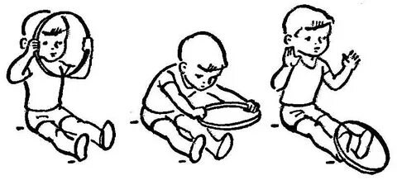
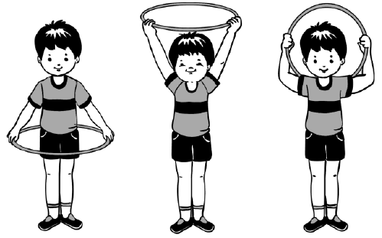
4. И.п. – сидя, ноги врозь, обруч в согнутых руках перед собой. 1- обруч вверх; 2 – наклон вперед, коснуться обручем пола между носками ног; 3 – выпрямиться, обруч вверх; 4 – исходное положение (6 раз). 5. И.п. – основная стойка в обруче. На счет «1-7» прыжки на двух ногах в обруче, на счет «8» прыжок из обруча. Поворот кругом и повторение прыжков (2-3 раза).

Slide 5
Основные виды упражнений 1. Прыжки в длину с разбега. 2. Броски малого мяча друг другу в паре. 3. Ползание на четвереньках – «Кто быстрее до кубика».

Slide 6
Спасибо за внимание!

